Slide 1

Анализ данных с Power BI
Anastasia Nikonorova
Microsoft Student Partner
City life, Business analyst
a.nikonorova@clcorp.ru
cl.World
Julia Valentinova
Microsoft Student Partner
julia.vav@gmail.com

Slide 2
Versions
Power BI Desktop
Более сотни источников данных
Обработка данных
Пользовательские визуализации
Прямое подключение к БД
Связи между таблицами
Скрипты Dax и PowerQuery
Power BI Pro
Панели мониторинга для контроля основных KPI в режиме реального времени
Автоматическое обновление данных
Совместная работа с командой в одном пространстве
Контроль доступа к данным для участником команды
Power BI Premium
Наборы данных до 10Гб
Нет необходимости приобретать лицензию для каждого пользователя
Публикация отчетов локально с Power BI Report Server
Расширенные возможности для пользователей Pro
*Также существуют мобильная и веб версии для доступа к информации в любое время.

Slide 3
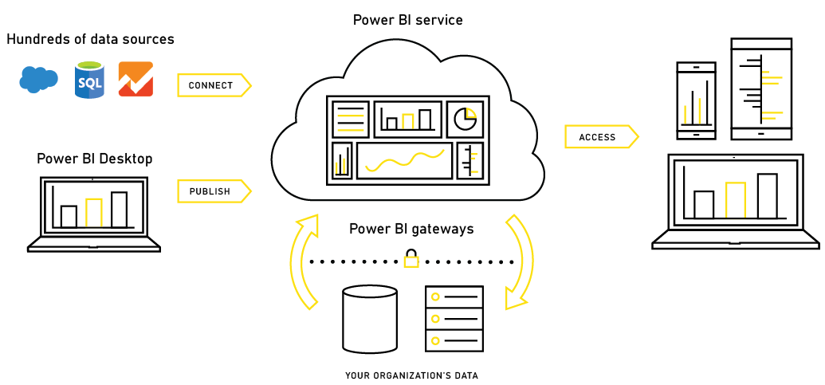
Structure of connections

Slide 4
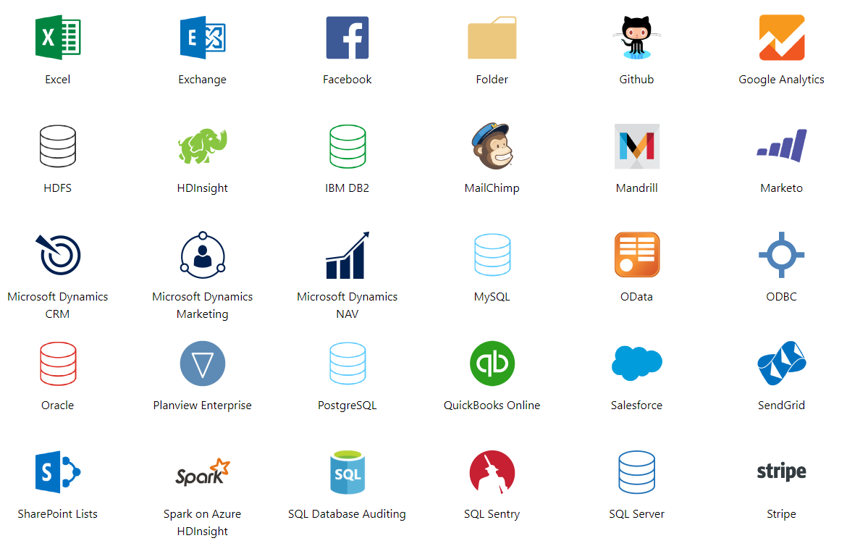
Источники данных

Slide 5

Спасибо за
внимание!

